Slide 1
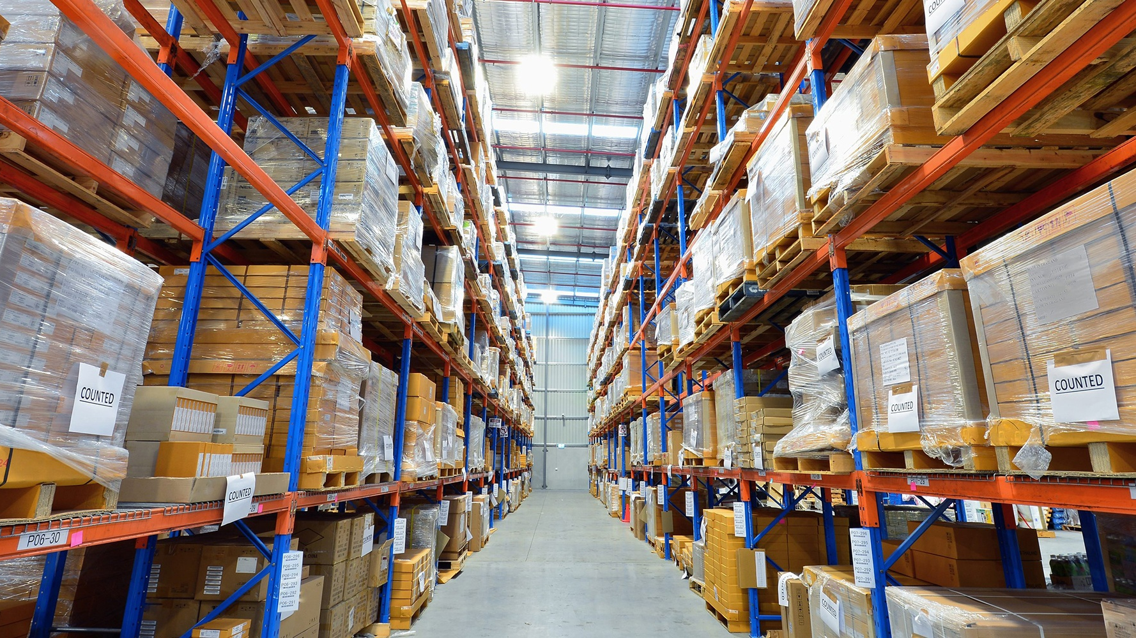
LÓGICA FUZZY
A inteligência artificial para cálculo de estoque de segurança local em empresas multinacionais.
FACULDADE DE TECNOLOGIA DE SÃO PAULO // YURI VASCONCELOS DE ALMEIDA SÁ - yuri@sa2.com.br

Slide 2

O PROBLEMA
Uma filial de uma multinacional do ramo da saúde e pesquisa precisa recompor seu estoque de segurança, a Matriz americana fornece somente uma curva ABC, pelos parametros dela.
A filial gasta imensos recursos humanos para montar uma lista que faça sentido no contexto Brasil/América latina.

Slide 3
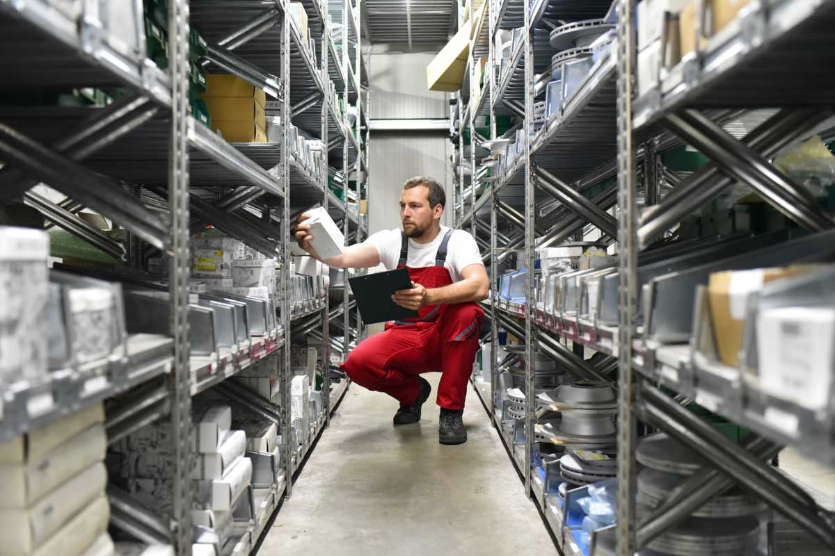
A
PROPOSTA
Desenvolver um sistema que comporte as 4 variáveis principais que o supervisor avalia para compor item por item.
Variação na demanda
Custo
Validade
Incerteza

Slide 4
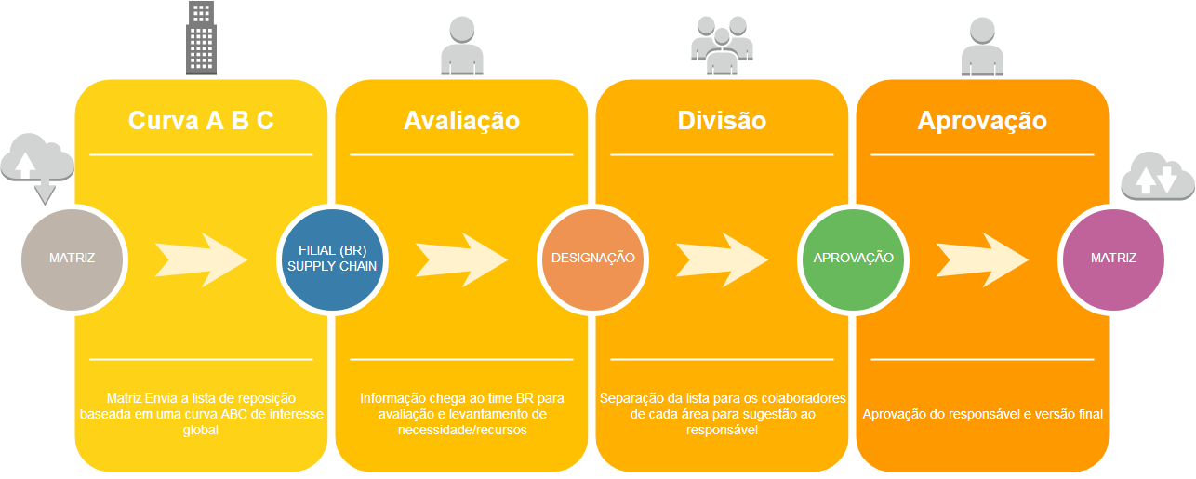
PROCESSO
MANUAL
40hrs/homem;
Vendas, Customer Service, Suporte, Comex envolvidos;
1 semana de processo.

Slide 5
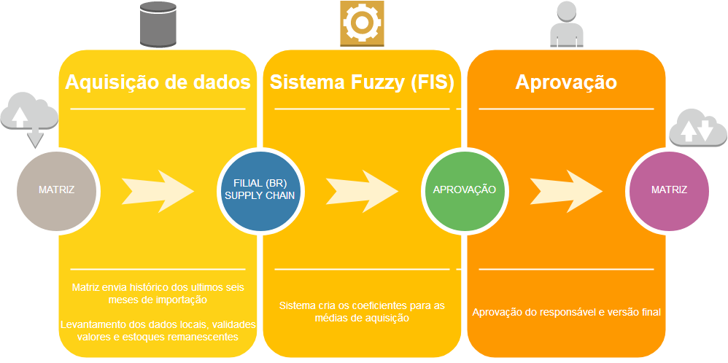
PROCESSO
AUTOMATIZADO
2hrs/homem (para revisão e pedidos manuais);
1 pessoa envolvida (responsável pelo pedido);
Literalmente meio período para retorno.

Slide 6
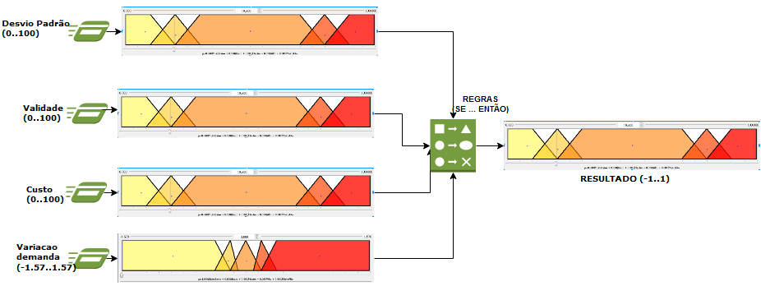
SISTEMA
FUZZY
Implementação em C;
Lê o histórico de um BD;
Reconstrói e entrega a planilha com a quantidade a ser pedida.

Slide 7
COMPARATIVO

Slide 8

Concision in style, precision in thought, decision in life.
Victor Hugo

Slide 9

@yurisa2
http://about.me/yuri.sa
yuri@sa2.com.br
http://lattes.cnpq.br/4058180923720348

